Slide 1
Análisis Numérico 2025
Presentación explicativa de la resolución del trabajo práctico número 1: “Análisis de las señales de electroencefalograma en Epilepsia”.

Slide 2
Planteo del problema
La cátedra entregó tres archivos en formato de texto plano, conteniendo cada uno las lecturas de señales obtenidas a través de un EEG, correspondientes a tres fases bien definidas del ciclo de la epilepsia:
Sano.
Interictal.
Convulsión.
El grupo debía investigar y detallar las frecuencias características que varían en las diferentes etapas de la epilepsia, para lo cual habría que aplicar conceptos matemáticos apropiados como la Transformada Rápida de Fourier (FFT), autocorrelación y filtrado de señales.
La frecuencia de muestreo de las señales provistas es de 173.61 Hz.

Slide 3

Preprocesamiento de señales:
Se aplicó un filtro pasa bajos para eliminar el ruido de alta frecuencia y conservar las componentes más relevantes del EEG, típicamente por debajo de los 60 Hz. La frecuencia de corte se eligió teniendo en cuenta la fisiología cerebral, ya que la mayor parte de la actividad epiléptica se concentra en bandas como delta (0.5–4 Hz), theta (4–8 Hz), alfa (8–13 Hz), beta (13–30 Hz) y gamma (30–60 Hz).
Transformada de fourier:
A cada señal se le aplicó la FFT para obtener su espectro de frecuencias. Esto permite visualizar cómo se distribuye la energía de la señal entre las distintas bandas. Se espera que:
La señal sana presente un espectro más regular y concentrado en bandas bajas.
La señal interictal muestre desorganización con picos más dispersos.
La señal de convulsión contenga energía en múltiples bandas y muestre un patrón caótico

Slide 4
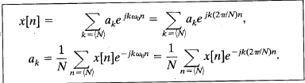


Aspectos destacados del trabajo:
Serie de Fourier
Transformada de Fourier de tiempo discreto

Slide 5
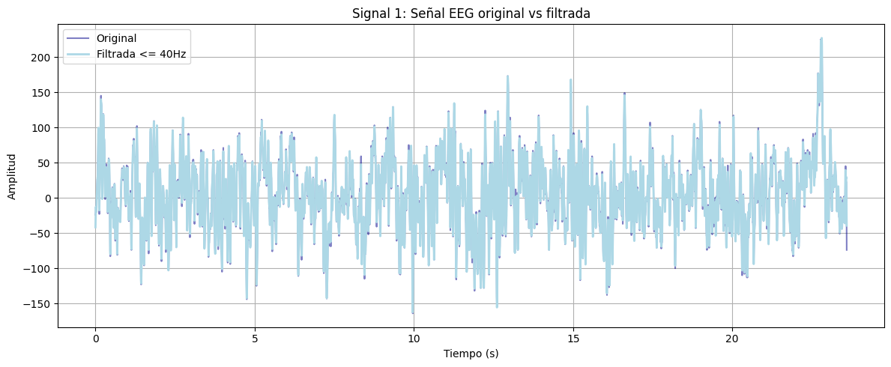
Dominio temporal: señal filtrada vs. Señal original - fase sano

Slide 6
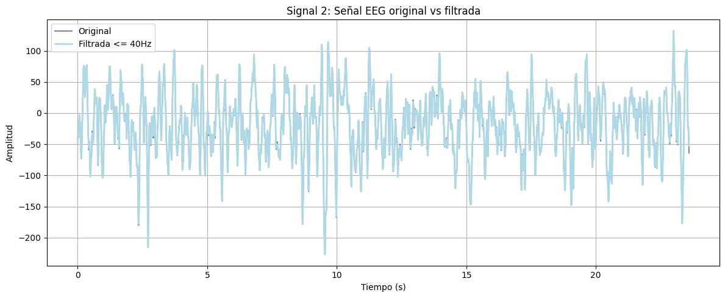
Dominio temporal: señal filtrada vs. Señal original - fase interictal

Slide 7
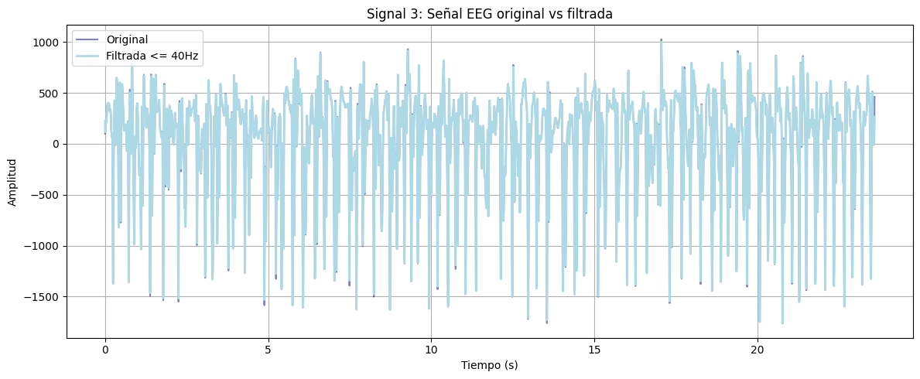
Dominio temporal: señal filtrada vs. Señal original - fase convulsión

Slide 8
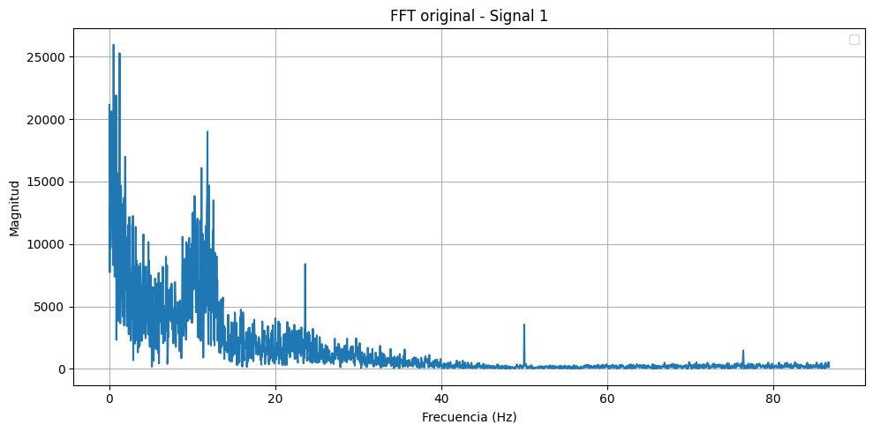
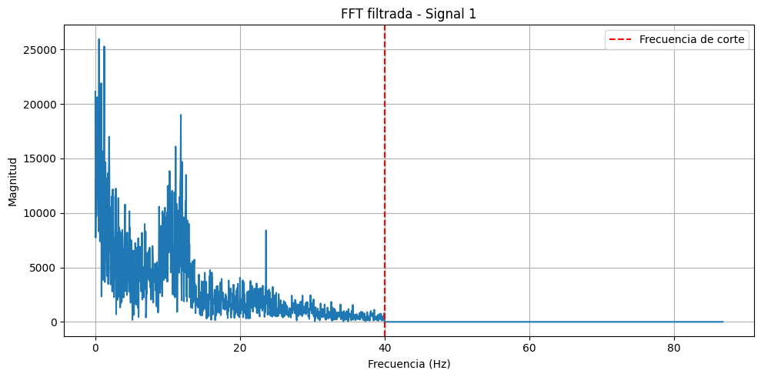
DOMINIO FRECUENCIAL: FFT FASE SANO – SIN FILTRAR
DOMINIO FRECUENCIAL: FFT FASE SANO – FILTRO 40HZ

Slide 9
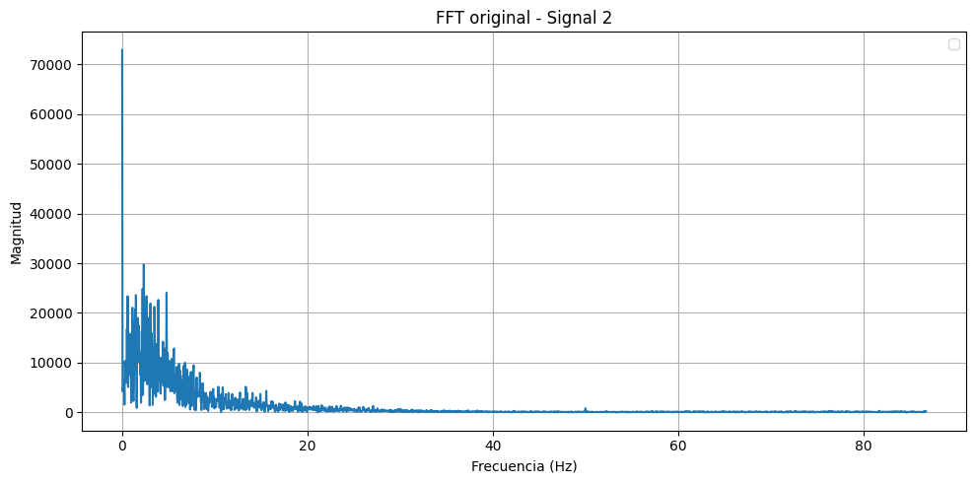
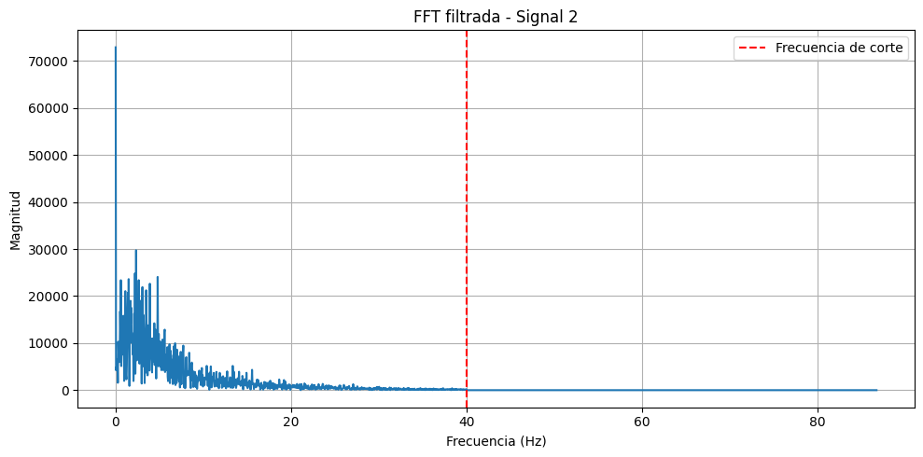
DOMINIO FRECUENCIAL: FFT FASE INTERICTAL
SIN FILTRAR
DOMINIO FRECUENCIAL: FFT FASE INTERICTAL
FILTRO 40HZ

Slide 10
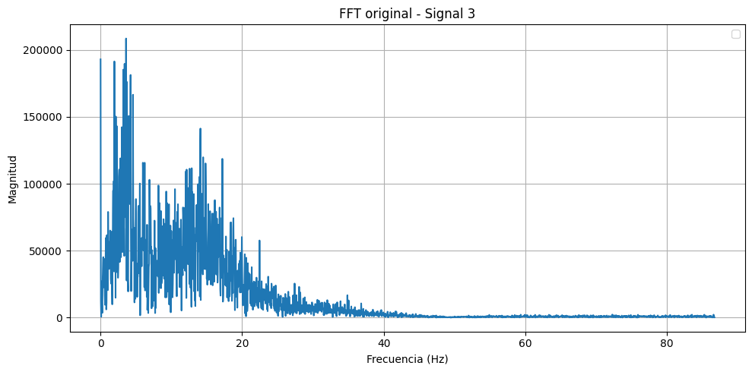
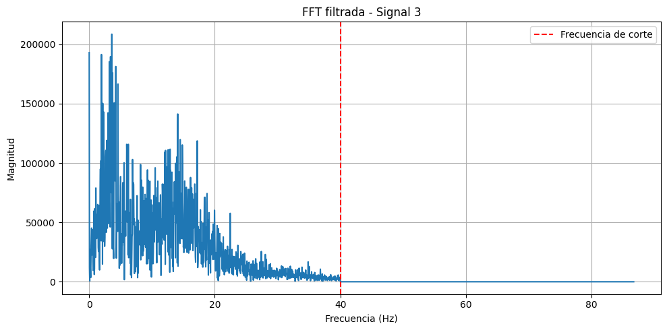
DOMINIO FRECUENCIAL: FFT FASE CONVULSIÓN
SIN FILTRAR
DOMINIO FRECUENCIAL: FFT FASE CONVULSION
FILTRO 40HZ

Slide 11
Potencia espectral:
Se estimó la potencia espectral para cuantificar cuánta energía hay en cada banda. Esto permitió asociar ciertas bandas con mayor actividad epiléptica, especialmente en los estados interictal y convulsivo, donde la energía tiende a concentrarse en bandas no habituales.
Autocorrelación:
Se calculó la autocorrelación de cada señal para analizar su regularidad temporal. Una señal sana debería presentar una autocorrelación con picos bien definidos (mayor regularidad), mientras que en la convulsión estos patrones se desdibujan o se tornan irregulares, reflejando la caótica activación neuronal.

Slide 12
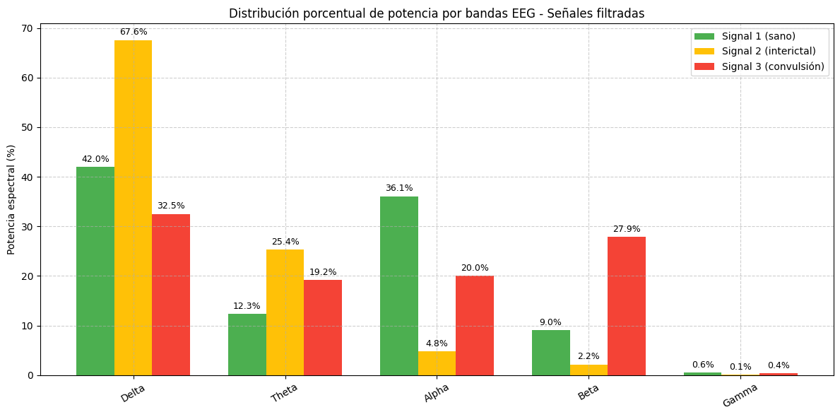
POTENCIA ESPECTRAL: COMPARATIVA PORCENTUAL

Slide 13
Conclusiones del análisis de señales eeg:
Transformada de Fourier. Permitió distinguir la distribución espectral característica de cada estado:
Sano: energía concentrada en bandas bajas.
Interictal: distribución más dispersa.
Convulsión: espectro caótico y amplio.
Potencia espectral:
Mayor energía en frecuencias inusuales durante la convulsión.
Sano muestra potencia más estable y focalizada.
Autocorrelación:
Señal sana presenta patrones periódicos.
Fase interictal y convulsiva muestran menor correlación temporal (mayor aleatoriedad).
Filtrado: El uso de pasa bajos ayudó a que nos enfoquemos en bandas cerebrales relevantes, descartando artefactos de alta frecuencia.

Slide 14
¡muchas gracias por su atención!
Exequiel Farías
Juan Diego Paduli
Yamil Arturo Rafart
Bautista Bagnarol Audicio
Diego Fernando Danelone

